Slide 1
Modèle de Données Métier
27/08/2020

Slide 2
Proposition de l’utilisation des Modèles de Données Métiers
en vue de standardiser et faciliter les échanges entre composant dans une chaîne de calcul
Eric Fayolle, Pascale Noyret

Slide 3
CONCEPTS 1/2
Interchangeability :
  Ability to replace easely a solver by another one (or to updgrade code version) for a given physics
Interoperability
  Ability of all part of a system to work together via interfaces
  In our context : ability for solvers to exchange data
Driver : software routine which manages data
  Read/write data
  Validate data
Wrapper :
  Adapt data from a common data model (or different model )to a code-specific one (ie from med-fichier to internal model)
Mapper :
  Convert data (ie : from one scale to another, interpolation de champs )
3

Slide 4
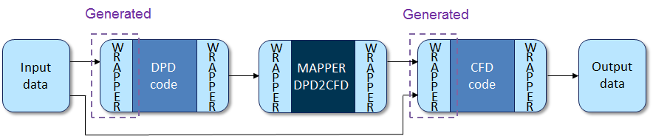
DEFINITIONS 2/2
Un Catalogue :
  Décrit les paramètres de façon structurée avec les règles de validation associées
Un Jeu de données (JDD) ou dataset :
  Listes structurées de paramètres valides selon les règles décrites dans le catalogue associé
Un Workflow (simplifié)
JDD
4

Slide 5
Un modèle de données, Pourquoi ?
Utiliser un vocabulaire adapté pour définir les concepts utilisés par les métiers
      Une poutre pourra être identifiée comme telle (et non comme un groupe de mailles)
      Disposer d’une description commune des objets métiers
Exprimer les domaines de validité et les règles de validation
      Eviter toute corruption de données
      Décharger éventuellement le code de calcul de l’analyse exhaustive de la validation et des dépendances
Réemployer un modèle / une partie de modèle
      Composition de modèles
      Ajouter une nouvelle physique / un nouvel usage des données
5

Slide 6
Un modèle de données, Pourquoi ?
Assurer l’interopérabilité/interchangeabilité des codes
  Faciliter les montées de version des codes dans une chaîne de calcul
  Assurer l’échange de données métiers entre modules au sein de la plate-forme SALOME
  Aider à l’écriture des modèles de données
  Améliorer la réutilisation des définitions d’objets entre les métiers
Automatiser les développements récurrents réalisées par les développeurs d’outils et plates-formes métier
Faciliter la maintenance et améliorer la qualité des modules métiers
6

Slide 7
L’outil MDM
Ecrit en python. PyQt optionnel. Utilisation de Pyxb
Externe aux codes
Un outil d’aide à la conception, de modèles
  Génère automatiquement une IHM qui permet des rétro-actions rapides
Un outil d’aide aux développeurs
  Génère automatiquement les drivers d’entrées/sorties des paramètres (en C++ et en python)
  Garantit la validité des jeux de données.
  Aide à standardiser les schémas de calcul dans un environnement Salomé
  Option de validation partielle d'appels de fonctions python du modèle
7

Slide 8
L’outil MDM : Chaine d’obtention des drivers
Modèles exprimés en grammaire MDM
- Seule, l’écriture des modèles n’est pas automatique
Classes de gestion des catalogues MDM
La chaîne est effectuée une fois
Modèles correspondant XSD
Pyxb
Xsdcxx
Drivers python
Drivers CXX
généré
outil
8

Slide 9
L’outil MDM : l’interchangeabilité des codes
Common catalogue for “all” physics
Common catalogue for DPD codes
Common catalogue for CFD codes
Code A
Code A’
Code A’’
Code B
Code B’
Code B’’
Les catalogues s’imbriquent les uns dans les autres
Les variables communes (par exemple spatiales ou temporelles) sont contenues dans le catalogue commun
Un second niveau de catalogue est créé par ‘physique’
Les données manquantes sont ajoutées dans un catalogue spécifique à chaque code (cela peut être seulement un pointeur sur un fichier de données)
Les interactions sont clairement décrites
9

Slide 10
L’outil MDM : les jeux de données
MDM
Modèles MDM
Ihm d’aide à la saisie
(Optionnelle)
Classes Accas
Validation Accas
Classes Pyxb
Validation XSD
Modèles XSD
Drivers python
Jeux de données (équivalents dans les 3 formats)
En Python
+
propriétaire
En XML
cv
cv
généré
Solveur
Drivers CXX
Drivers python
outil
Lecture
écriture
wrapper
Solveur
Mappeur
10

Slide 11
L’outil MDM : les jeux de données
la validation MDM permet d’exprimer des conditions et des références
le double format python/XML des jeux de données permet d’avoir une double vision des données :
  Sous forme de jeux de données au sens xml du terme
  Sous forme de fichier python exécutable avec toutes les possibilités associées permettant d’envisager une génération dynamique des Workflows
11

Slide 12
L’outil MDM : Intégration dans l’architecture globale
  Les API nécessaires entre la couche banc (lot 4) et la couche simulation sont réduites :
    Put
    Run
    Get
12

Slide 13
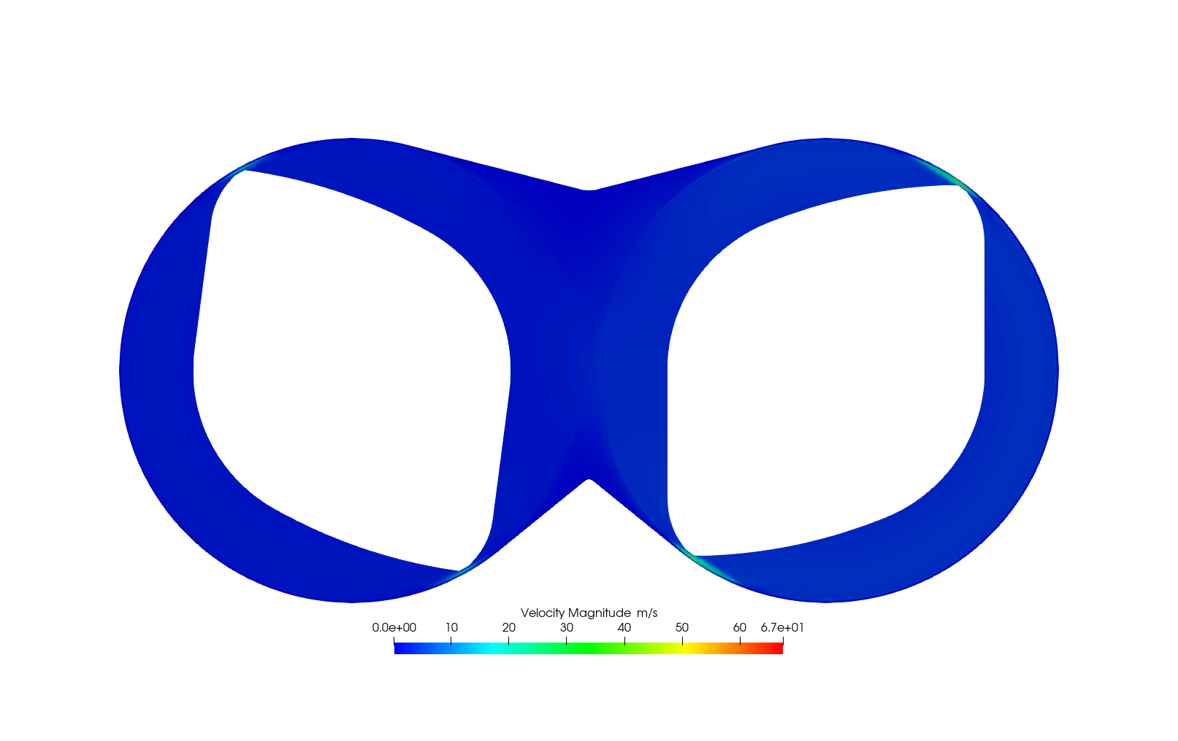
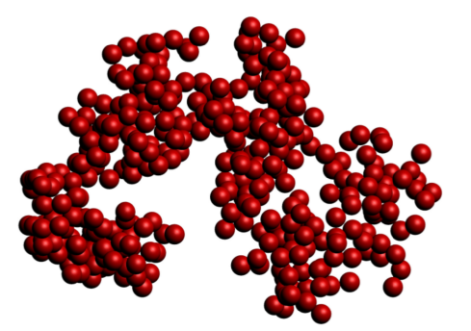
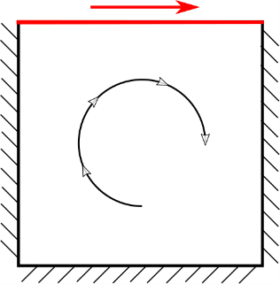
L’outil MDM : illustration pratique 1/4
Illustration of the CDM on practical workflows:
Principle: Workflow with 4 steps to compute aggregate fragmentation in rotors
(Only 3 steps are shown here)
MD
simulations
Input
Mesh
Fluid
properties
Time
Number of
tracers
Time
Aggregate
properties
Adhesion
forces
Code
tracer particles
∇v along tracers
Flow
field
60
rpm
120
rpm
60
rpm
120
rpm
Tool
Code_Saturne
Own code
DEM_SD
Code
CFD
Wrapper/Mapper or tracking
DEM

Slide 14
L’outil MDM : illustration pratique 2/4
Illustration of the CDM on practical workflows: use-case 3 (Continental)
Illustration of the CDM on practical workflows: use-case 3 (Continental)
Spatial aspects
Spatial discretisation
Mesh
60
rpm
120
rpm
Continuum system
Fluid phase (CFD)
Physical description
Thermal effects
Fluid temperature
tracer particles
Fluid density
60
rpm
120
rpm
Constitutive relations
Non-Newtonian law
Coupling
Nature of the flow
Turbulence model
Model description
Boundary conditions
Software description
Code_Saturne
Particle phase (Tracking)
Output & visualisation
Velocity & velocity gradient

Slide 15

L’outil MDM : illustration pratique 3/4
Illustration of the CDM on practical workflow
Interaction between components
Physical description
Velocity @ cell center
60
rpm
120
rpm
Input
Velocity @ boundary nodes
Mesh connectivity
Fluid phase (CFD)
Tracer trajectories
Output
Velocity gradient
along trajectories
tracer particles
60
rpm
120
rpm
Data treatment
Model description
Tracer tracking
Coupling
Solver description
ASCII format
Software description
Own wrapper/mapper
For robust workflows, this step should rather be declared as a “classical particle” component (since it computes trajectories for tracers)
Particle phase (Tracking)

Slide 16
Illustration of the CDM on practical workflows: use-case 3 (Continental)
Classical particle system
Physical description
60
rpm
120
rpm
Number of monomers
Particle family/class
Fractal dimension
Fluid phase (CFD)
Physical processes
Particle-particle interactions
Fragmentation
tracer particles
60
rpm
120
rpm
Constraints & statistical description
Imposed motion
Coupling
Model description
DEM
Software description
DEM_SD
Nb of fragments
Output & visualisation
Aggregate morphology
Particle phase (Tracking)

Slide 17
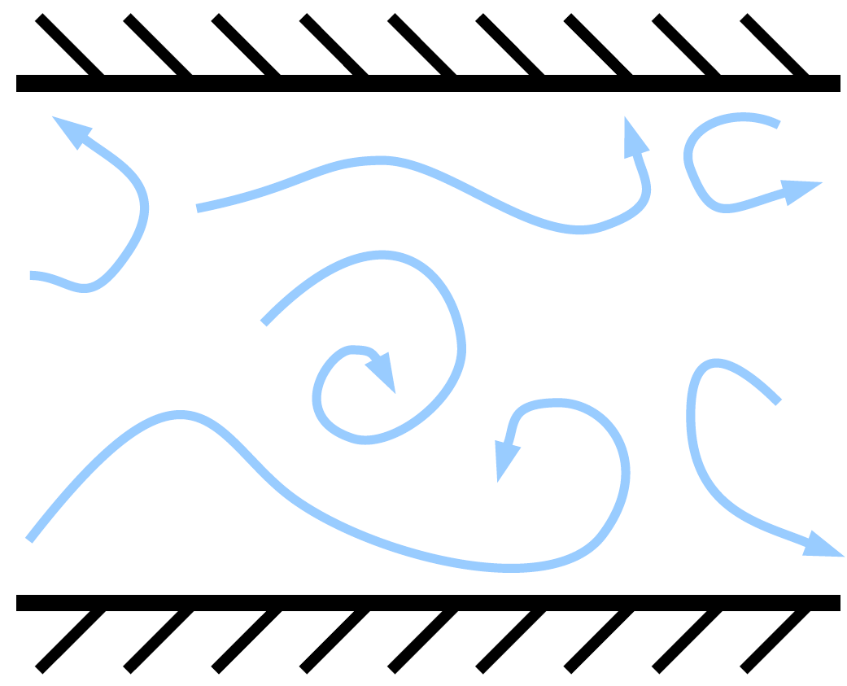
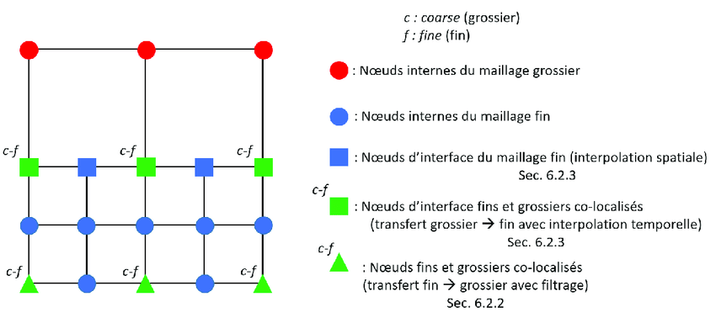
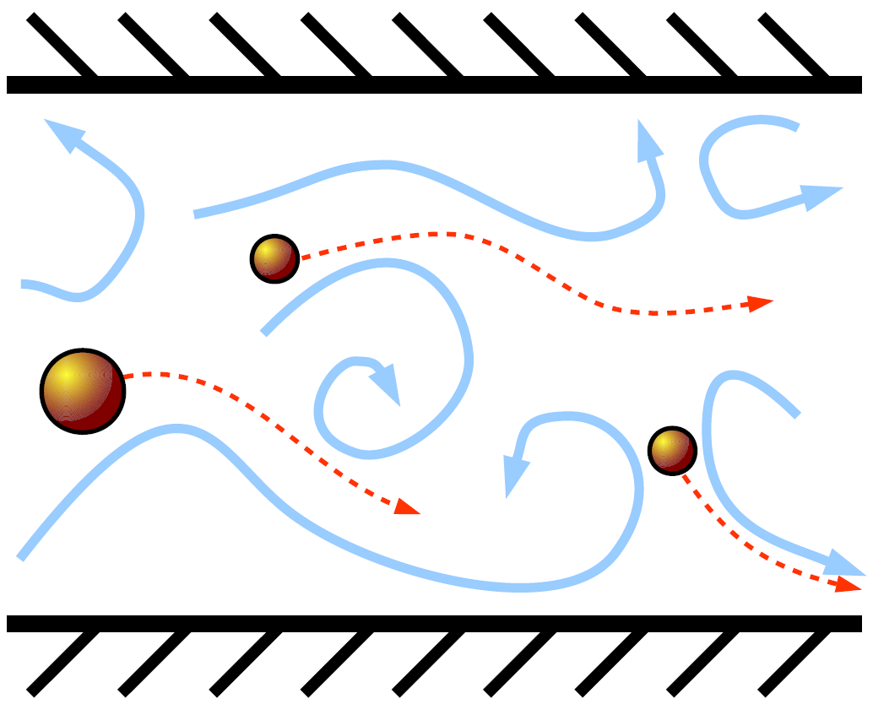
L’outil MDM : illustration pratique 4/4
Illustration of the CDM on practical workflows: “fluid+particle” case
Principle: Workflow with 3 steps to compute particle agglomeration in a turbulent channel flow
Input
(user defined)
Fluid
properties
Turbulence
model
Particle
properties
Specific model
(agglo. / frag.)
Mesh 1
Mesh 1
Mesh 2
Mesh 2
interpolated flow fields
Flow fields
interpolated source terms (fields)
Source terms (fields)
Tool
Code_Saturne
MED Coupling
Code_Saturne
Code
CFD
Wrapper/Mapper
Particle tracking

Slide 18
L’outil MDM : Ce qu’il reste à finaliser
18

Slide 19
L’outil MDM : organisation
19

Slide 20
Annexes

Slide 21
OBJECTIFS 1/3
Disposer d’une description commune des Modèles de Données Métiers (MDM)
  Trouver un langage de description des MDD
  Permettre l’interopérabilité/interchangeabilité des codes dans une chaîne de calcul
  Faciliter les montées de version des codes dans une chaîne de calcul
  Assurer l’échange de données métiers entre modules au sein de la plate-forme SALOME
  Aider à l’écriture des modèles de données
  Améliorer la réutilisation des définitions d’objets entre les métiers
Automatiser les développements récurrents réalisées par les développeurs d’outils et plates-formes métier
Faciliter la maintenance et améliorer la qualité des modules métiers
21

Slide 22
OBJECTIFS 2/3
Définir une démarche descriptive
  qui incite à la réflexion/modélisation de son modèle métier
  (aussi petit/grand soit-il)
Lever au plus tôt les ambiguïtés du langage naturel avec lequel les interlocuteurs emploient un même mot avec des sémantiques différentes
Distinguer le Modèle de Données Métier de son traitement :
  différencier les données de traitements des données d’échanges
Décharger les métiers de l’écriture de drivers grâce à la génération automatique ( en assurant une gestion semi-automatique des données dans les codes en C++/Python)
22

Slide 23
OBJECTIFS 3/3
Faciliter les évolutions de modèles et les transformations (d’une version) d’un modèle à un(e) autre.
  Disposer de deux modèles n’implique pas que la transformation est facile/faisable
Assurer l’écriture, la lecture, l’échange de données sous toutes ses formes conformément au modèle défini (syntaxe correcte et validation)
Réemployer un modèle / une partie de modèle
  Composition de modèles
23

Slide 24
CRITERES DE CHOIX DU FORMALISME 1/2
Utiliser un vocabulaire adapté pour définir les concepts utilisés par les métiers
  Une poutre pourra être identifiée comme telle (et non comme un groupe de mailles)
Exprimer les domaines de validité et les règles de validation
  Evite toute corruption de données et décharge le code de calcul de l’analyse exhaustive des dépendances
Projeter automatiquement le modèle vers des implémentations de type C++/IDL/Python
  Evite une implémentation fastidieuse et source d’erreurs qui doit évoluer à chaque version du modèle
Transformer facilement les données d'un modèle à un autre
  Particulièrement utile pour l’échange de données entre codes (de calcul) et facilite la gestion de la compatibilité ascendante
24

Slide 25
CRITERES DE CHOIX DU FORMALISME 1/2
Standard et pérenne
  Evite une longue période de formation à la technologie
Si possible déjà utilisé par une communauté open source
  Bénéficier d'outils existants
Faciliter la réutilisation des modèles d'objets métier entre les composants et les différents codes.
  Evite de redévelopper des modèles sur les objets technologiques communs par des techniques d’importation, d’héritage et de masquage
Permettre un cycle entre modélisation et conception
  Quel que soit le point de départ, nouveau modèle, code déjà existant, rétro-ingénierie il doit être possible d’utiliser facilement le formalisme
25

Slide 26
UN CHOIX DE FORMALISME HYBRIDE
S’appuyer sur XSDL (XML Schema Definition Language XSDL (XML Schema Definition Language (.xsd))
  standard et pérenne
  outils existants open source
  interfaçage avec des technologies déjà employées dans SALOME telles que HDF5.
  XSDL ne doit pas être confondu avec le format de stockage des données qui n’est pas forcément XML
S’appuyer sur la grammaire MDM (DSL : Domain Specific Language) :
  cadre pour la modélisation
  Plus facile d’accès
  Permet une homogénéisation de l’utilisation des « pattern » XSD et l’écriture de modèles non ambigus (indispensables pour l’utilisation des outils automatiques)
  Permet une validation dynamique difficile à exprimer en XSD
26

Slide 27
GRANDES FONCTIONNALITES
Un outil à destination des (re) concepteurs de modèles qui :
  Facilite la rédaction d'un modèle de données en proposant un support graphique immédiat pour illustrer la démarche auprès des utilisateurs
  Modification aisée d'un modèle en cours de conception
Un outil à destination des développeurs qui :
  Facilite l’écriture de modèles de données en permettant une description simple dans la grammaire MDM et la description XSD correspondante
  Valide les jeux de données par rapport à ces deux modèles
  Genère automatiquement les drivers d’entrées/sorties des paramètres (en C++ et en python)
  Génère automatiquement une IHM qui permet aux utilisateurs finaux de saisir les jeux de données soit en xml, soit en python. Il garantit la validité des jeux de données.
  Aide à standardiser les schémas de calcul dans un environnement Salomé
  Option de validation partielle d'appels de fonctions python du modèle
27

Slide 28
DEFINITIONS 1/2
Interchangeabilité :
  Disposer de plusieurs codes (versions de code) pour une physique donnée
Interopérabilité
  Capacité des codes à échanger des données
Un Driver gère les données
  Lectures /écritures
  Validations des données
Un Wrapper :
  Adapte les données à partir d’un modèle commun (ou différent) dans un modèle spécifique au code (par exemple de med-fichier vers modèle interne)
Un Mapper :
  transforme les données (ie : d’une échelle à une autre, interpolation de champs )
28

Slide 29
DEFINITIONS 2/2
Les Catalogues :
  Ecrits en grammaire MDM
  Projetés automatiquement en XSD non ambigus
  Décrivent les paramètres de façon structurée avec les règles de validation associées
Les Jeux de données ou dataset :
  Listes structurées de paramètres valides selon les règles décrites dans le catalogue associé
  Prennent la forme de :
    fichiers XML
    dictionnaires python
    code python exécutable
    format spécifique (même binaire)
    Tous ces formats simultanément
Parameter parameter parameter
Parameter parameter parameter
Parameter parameter parameter
Parameter parameter parameter
Parameter parameter parameter
Parameter parameter parameter
Parameter parameter parameter
Parameter parameter parameter
Parameter parameter parameter
Parameter parameter parameter
Parameter parameter parameter
Parameter parameter parameter
Parameter parameter parameter
Parameter parameter parameter
3,1415632
3,1415632
3,1415632
3,1415632
3,1415632
3,1415632
3,1415632
3,1415632
3,1415632r
3,1415632
3,1415632
3,1415632
3,1415632
3,1415632
3,1415632
3,1415632
3,1415632
3,1415632r
3,1415632
3,1415632
3,1415632
3,1415632
3,1415632
3,1415632
3,1415632
3,1415632
3,1415632r
3,1415632
3,1415632
3,1415632
3,1415632
3,1415632
3,1415632
3,1415632
3,1415632
3,1415632r
3,1415632
3,1415632
3,1415632
3,1415632
3,1415632
3,1415632
3,1415632
3,1415632
3,1415632r
29

Slide 30
UTILISATION POUR L’AIDE A LA MODELISATION
L'étape de modélisation est toujours indispensable pour établir une organisation cohérente des données (par exemple en UML)
Il faut écrire le catalogue en MDM
  Utiliser les noms métiers pour les paramètres
  Définir les caractéristiques des paramètres
  Utiliser la structure arborescente pour exprimer la sémantique métier en regroupant certains paramètres
  Exprimer les règles de structuration du jeu de données :
    Un paramètre est nécessaire selon la valeur prise par un autre paramètre : par exemple, si il y a du vent, il faut donner sa vitesse et sa direction
    L’ordre des paramètres (si il est nécessaire)
    Les conditions d’existence simultanée ou exclusive de certains paramètres: par exemple, si on connait le temps initial de la simulation, il faut aussi indiquer le temps total
Cette écriture est assez simple. C’est la seule opération nécessaire pour obtenir le XSD, les drivers de lecture/écriture en C++ Python et une IHM générique
30

Slide 31
EXEMPLE D’UTILISATION 1/2
Extrait du modèle UML :
Definition of the global system
Time lapse simulated
Geometry of the domain
Components of the system
Extrait correspondant du modèle dans la grammaire MDM :
CDM = OPER(nom = 'CDM', sd_prod = CDM_SD,
Simulated_Time_Lapse = FACT( statut='o',
Initial_Time = SIMP( statut='o', typ='R'),
Duration = SIMP( statut='o', typ='R'), ),
Geometric_Domain= FACT( statut='o',….
System_Component= FACT( statut='o', max = "**",
General_Level_Of_Description = SIMP( statut='o', typ='TXM‘,
into=['Microscopic','Mesoscopic', 'Macroscopic'] ),
31

Slide 32
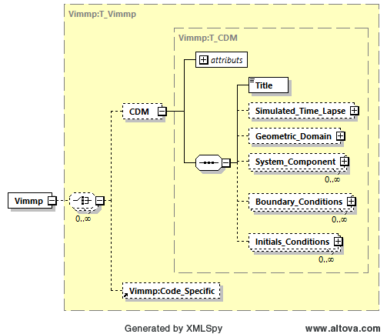
EXEMPLE D’UTILISATION 2/2
le modèle XSD GENERE correspondant:
Graphical & textual
XSD Model
  ….
  <xs:complexType name="T_Simulated_Time_Lapse" >
  <xs:sequence>
  <xs:element name="Initial_Time" type="Vimmp:T_Initial_Time“
  minOccurs="1" maxOccurs="1"/>
  <xs:element name="Duration" type="Vimmp:T_Duration"
  minOccurs="1" maxOccurs="1"/>
  </xs:sequence>
  </xs:complexType>
  ….
  <xs:complexType name="T_CDM" >
  <xs:sequence>
  <xs:element name="Title"
  type="Vimmp:T_Title" minOccurs="1" maxOccurs="1"/>
  <xs:element name="Simulated_Time_Lapse“
  type="Vimmp:T_Simulated_Time_Lapse" minOccurs="0“
  maxOccurs="1"/>
  <xs:element name="Geometric_Domain" type="Vimmp:T_Geometric_Domain“
  minOccurs="0" maxOccurs="1"/>
  <xs:element name="System_Component" type="Vimmp:T_System_Component“
  minOccurs="0" maxOccurs="unbounded"/>
  <xs:element name="Boundary_Conditions" type="Vimmp:T_Boundary_Conditions“
  minOccurs="0" maxOccurs="unbounded"/>
  <xs:element name="Initials_Conditions" type="Vimmp:T_Initials_Conditions“
  minOccurs="0" maxOccurs="unbounded"/>
  </xs:sequence>
32

Slide 33
POURQUOI GENERER LE MODELE XSD ?
La grammaire MDM est bien plus facile à écrire et à maintenir qu'un XSD
MDM propose plusieurs formats de sortie et permet d'en écrire facilement de nouveaux
La grammaire MDM permet d’employer et de référencer des types définis par l'utilisateur
La projection XSD est pensée pour être adaptée à l'utilisation d'outils de génération de drivers
Choix des patterns XSD les plus adaptés
  Algorithme de factorisation pour enlever les ambiguïtés potentielles quand un même nom apparaît plusieurs fois et est de type identique et/ou différent
MDM harmonise le style du XSD et favorise la composition de modèles
MDM permet d’exprimer la validation dynamique
  Activer une partie du modèle en fonction de la valeur d’un paramètre
  Difficile à exprimer avec XSD (même v1.1)
33

Slide 34
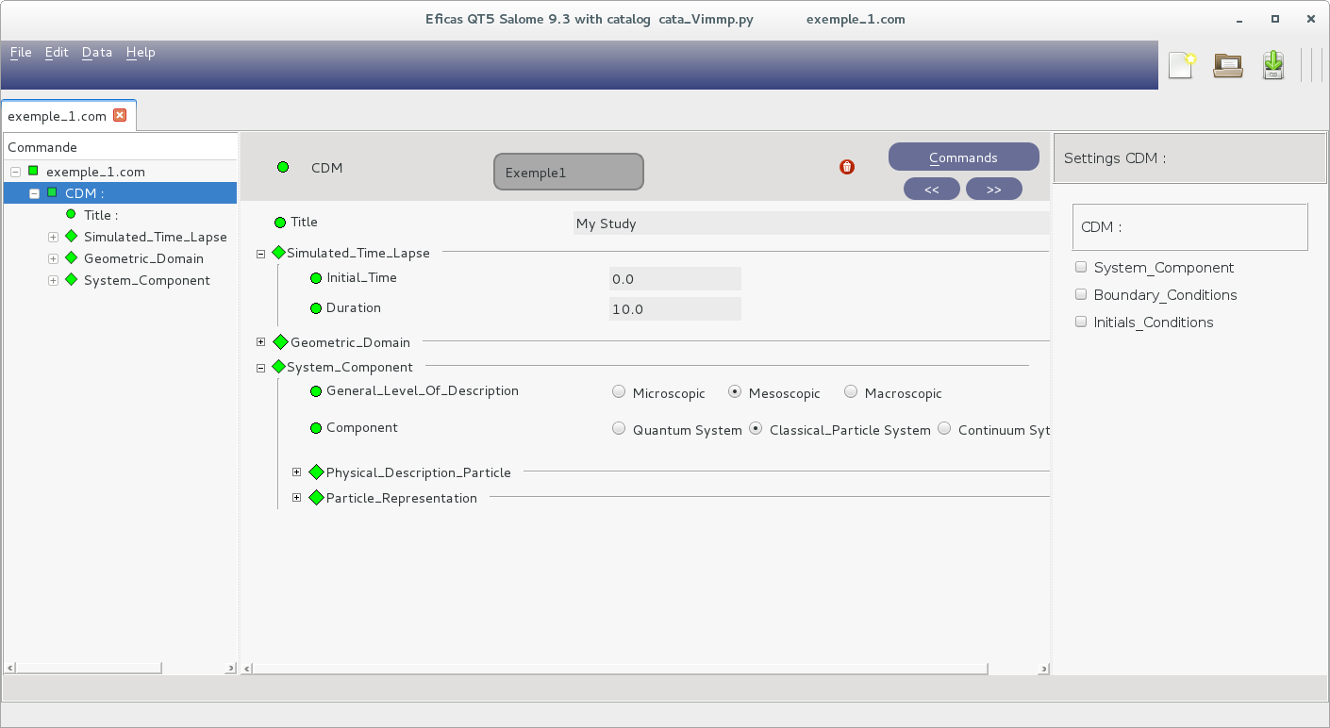
L’IHM GENEREE
Un double usage :
  Une vision graphique immédiate du modèle aidant à la modélisation
  Une Ihm de saisie disponible pour les utilisateurs
34

Slide 35
LES FORMATS DES JEUX DE DONNEES 1/2
Sous forme xml
<?xml version="2.0" ?>
<ns1:Vimmp xmlns:ns1="http://chercheurs.edf.com/logiciels/Vimmp">
<ns1:CDM>
<ns1:Title>My Study</ns1:Title>
<ns1:Simulated_Time_Lapse>
<ns1:Initial_Time>0.0</ns1:Initial_Time>
<ns1:Duration>10.0</ns1:Duration>
</ns1:Simulated_Time_Lapse>
<ns1:Geometric_Domain>
…
</ns1:Geometric_Domain>
<ns1:System_Component>
<ns1:General_Level_Of_Description>Mesoscopic</ns1:General_Level_Of_Description>
<ns1:Component>Classical_Particle System</ns1:Component>
<ns1:Physical_Description_Particle>
…
</ns1:Physical_Description_Particle>
<ns1:Particle_Representation>
<ns1:Representation_Type>Field_Representation</ns1:Representation_Type>
<ns1:Type_Of_Entity>Atom</ns1:Type_Of_Entity>
</ns1:Particle_Representation>
</ns1:System_Component>
</ns1:CDM>
</ns1:Vimmp>
35

Slide 36
LES FORMATS DES JEUX DE DONNEES 2/2
Sous forme de dictionnaire (de dictionnaire) python
dico = {'CDM': {'Simulated_Time_Lapse‘ : {'Duration': 10.0,
'Initial_Time': 0.0},
'System_Component‘ : {'Component': 'Classical_Particle System',
'General_Level_Of_Description': 'Mesoscopic',
'Particle_Representation':
{'Representation_Type': 'Field_Representation',
'Type_Of_Entity': 'Atom'}},
'Title': 'My Study'}}
Sous forme de fonctions python ou avec un format spécifique
  MDM maintient une dualité jeu de données / enchainement de fonctions
Les jeux de données peuvent être écrits :
  soit en utilisant l’IHM
  soit en utilisant les drivers GENERES
36

Slide 37
LECTURE DU XML AVEC LES DRIVERS GENERES
Les drivers sont générés à partir du XSD grâce à des outils libres
Le code (à écrire ) :
import cata_gromacs_genere as mdm
import pyxb, os
xmltestpath=‘example_1.xml’
jdd = mdm.CreateFromDocument(open(xmltestpath).read())
em_mdc=jdd.CDM[0]
print(‘Initial_Time’,em_mdc.Simulated_Time_Lapse. Initial_Time)
print(‘Simulated_Time_Lapse.Duration’,em_mdc.Simulated_Time_Lapse.Duration)
print jdd.toDOM().toprettyxml()
Importer l ‘outil et le catalogue
Lire le jeu de données dans un objet
Utilisation des
noms métier
Résultat de l’exécution
>> ('Initial_Time', 0.0)
>> ('Simulated_Time_Lapse.Duration', 10.0)
<?xml version="1.0" ?>
<ns1:Vimmp xmlns:ns1="http://chercheurs.edf.com/logiciels/Vimmp">
<ns1:CDM>
<ns1:Title>My Study</ns1:Title>
<ns1:Simulated_Time_Lapse>
<ns1:Initial_Time>0.0</ns1:Initial_Time>
<ns1:Duration>10.0</ns1:Duration>
37

Slide 38
VALIDATION
Deux niveaux de validation complémentaires et indépendants des jeux de données:
  Modèle XSD :
    Validation syntaxique du document
    Validation de la structure, des types, intégrité des données
    Validation lancée par des validateurs ou automatiquement par les drivers
  Modèle MDM
    Validation dynamique de la présence d'une structure
    Expression des conditions par des expressions python plus expressives
    Visualisation graphique du contenu invalide ou édition d’un rapport de validation
Validation par le module MDM python et/ou par l'IHM générée
Possibilité d’écrire des jeux de données invalides/incomplets par choix
38

Slide 39
RE-UTILISATION DES CATALOGUES 1/2
Possibilité pour les catalogues de s’inclure :
  Chaque catalogue peut rester autoportant et être utilisé de façon indépendante
Les patterns de mapping XSD choisis
  Enrichissent les paramètres disponibles
  Utilisent la notion XSD d’extension
Pas de notions redéfinies : si deux notions ne sont pas identiques, elles ne portent pas le même nom dans un catalogue partagé
Permet facilement les ajouts de « nouveaux codes »
39

Slide 40
RE-UTILISATION DES CATALOGUES 2/2
Exemple de ré-utilisation de catalogues
Un modèle commun regroupe les notions communes à toutes les échelles (par exemple le temps de la simulation)
Modele commun
Un modèle pour chaque échelle
CFD
commun
MD
commun
Code CFD A
Code CFD B
Code CFD C
Code CFD D
Code MD A
Code MD B
Code MD C
Des modèles spécifiques pour chaque code si nécessaire
40

Slide 41
LE JEU DE DONNEES SOUS FORME PYTHON 1/2
Le catalogue
XSD
Python
<xs:simpleType name="T_SurLeMaillage">
<xs:restriction base="xs:string"></xs:restriction>
</xs:simpleType>
<xs:simpleType name="T_fichier">
<xs:restriction base="xs:string"> </xs:restriction>
</xs:simpleType>
<xs:complexType name="T_Champ" >
<xs:complexContent>
<xs:extension base="T_step_Essai">
<xs:sequence>
<xs:element name="SurLeMaillage" type="Essai:T_SurLeMaillage" minOccurs="1“ maxOccurs="1"/>
</xs:sequence>
<xs:attribute name="name" type="xs:string"/>
<xs:attribute name="typeUtilisateur" type="xs:string" fixed="champ"/>
</xs:extension>
</xs:complexContent>
</xs:complexType>
<xs:complexType name="T_Maillage" >
<xs:complexContent>
<xs:extension base="T_step_Essai">
<xs:sequence>
<xs:element name="fichier" type="Essai:T_fichier" minOccurs="1" maxOccurs="1"/>
</xs:sequence>
<xs:attribute name="name" type="xs:string"/>
<xs:attribute name="typeUtilisateur" type="xs:string" fixed="maillage"/>
</xs:extension>
</xs:complexContent>
class maillage(ASSD):pass
class champ(ASSD):pass
Maillage = OPER ( nom='Maillage', sd_prod=maillage,
fichier = SIMP( statut='o', typ = ('Fichier','All Files (*)')),)
Champ = OPER ( nom='Champ', sd_prod=champ,
SurLeMaillage = SIMP( statut='o', typ = maillage),)
41

Slide 42
LE JEU DE DONNEES SOUS FORME PYTHON
Exemple de dualité du
XML
<ns1:Maillage accasType="ASSD" typeUtilisateur=“maillage" name="MonMaillage“ >
< ns1:fichier>/tmp/myFile.med< /ns1:fichier>
</ns1:Maillage>
<ns1:Champ accasType="ASSD" typeUtilisateur=“champ" name=“MonChamp">
<ns1:surLeMaillage>MonMaillage</ns1:surLeMaillage>
</ns1:Champ>
Python
MonMaillage = Maillage(fichier=‘/tmp/myFile.med’)
MonChamp = Champ(surLeMaillage=MonMaillage)
Eventuellement exécuter le python dans un contexte métier:
  Nécessite d’importer certaines classes MDM
Utiliser des décorateurs sur les fonctions pour :
  Valider les paramètres d’appel de la fonction par exemple
42

Slide 43
MDM : UTILISATION DANS LE PROJET VIMMP
Dans un workflow Salomé pour le projet VIMMP
Generated
Generated
WRAPPER
WRAPPER
WRAPPER
WRAPPER
WRAPPER
WRAPPER
Input data
DPD code
MAPPER DPD2CFD
CFD code
Output data
Common catalogue for all VIMMP physics
Common catalogue for all VIMMP physics
Common catalogue for DPD codes
Common catalogue for CFD codes
Code A
Code A’
Code A’’
Code B
Code B’
Code B’’
43

Slide 44
PERSPECTIVES
Générer des pages html (et non qt)
Automatisation plus poussée avec un lien vers yacsgen
44

